Slide 1
Звіт Результативні показники проведення наукової роботи гуртка «Фізіологія тварин 1»
Керівник гуртка
доктор ветеринарних наук, доцент
Кладницька Лариса Володимирівна

Slide 2
Публікаційна активність
1. Стаття у фаховому виданні України
Кисилиця В.В., Кладницька Л. В., Сорока Н. М., Величко С. В., Донцова О. І. Порівняльна характеристика методів дослідження собак за дирофіляріозу. «Вісник Сумського національного аграрного університету. Серія "Ветеринарна медицина", Випуск 3 (50), 2020, с.44-53
2. Доповідь на міжнародній конференції
PRIORITY DIRECTIONS OF SCIENCE AND TECHNOLOGY DEVELOPMENT. Кладницька Л. В., Величко С. В., Кисилиця В. В. ПОРІВНЯЛЬНА ХАРАКТЕРИСТИКА МЕТОДІВ ДІАГНОСТИКИ ДИРОФІЛЯРІОЗУ В СОБАК. Abstracts of V International Scientific and Practical Conference. Kyiv, Ukraine 24-26 January 2021, р.108-111

Slide 3
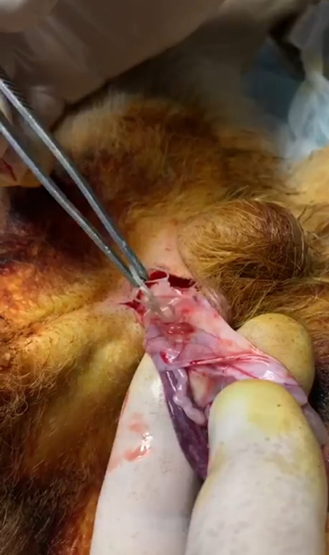
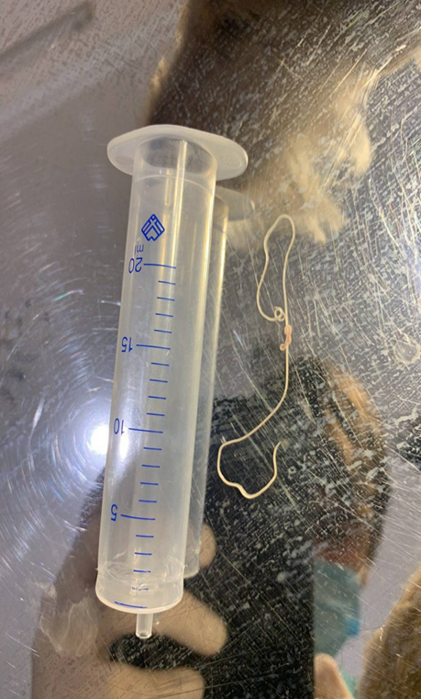
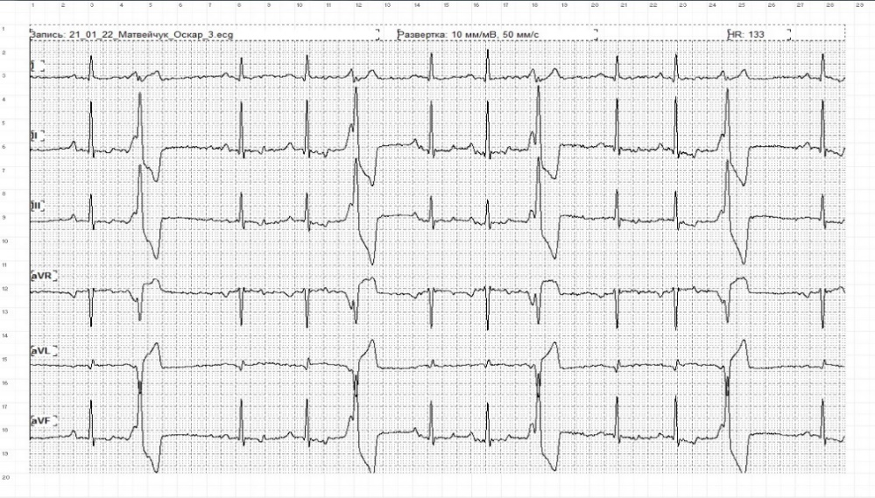
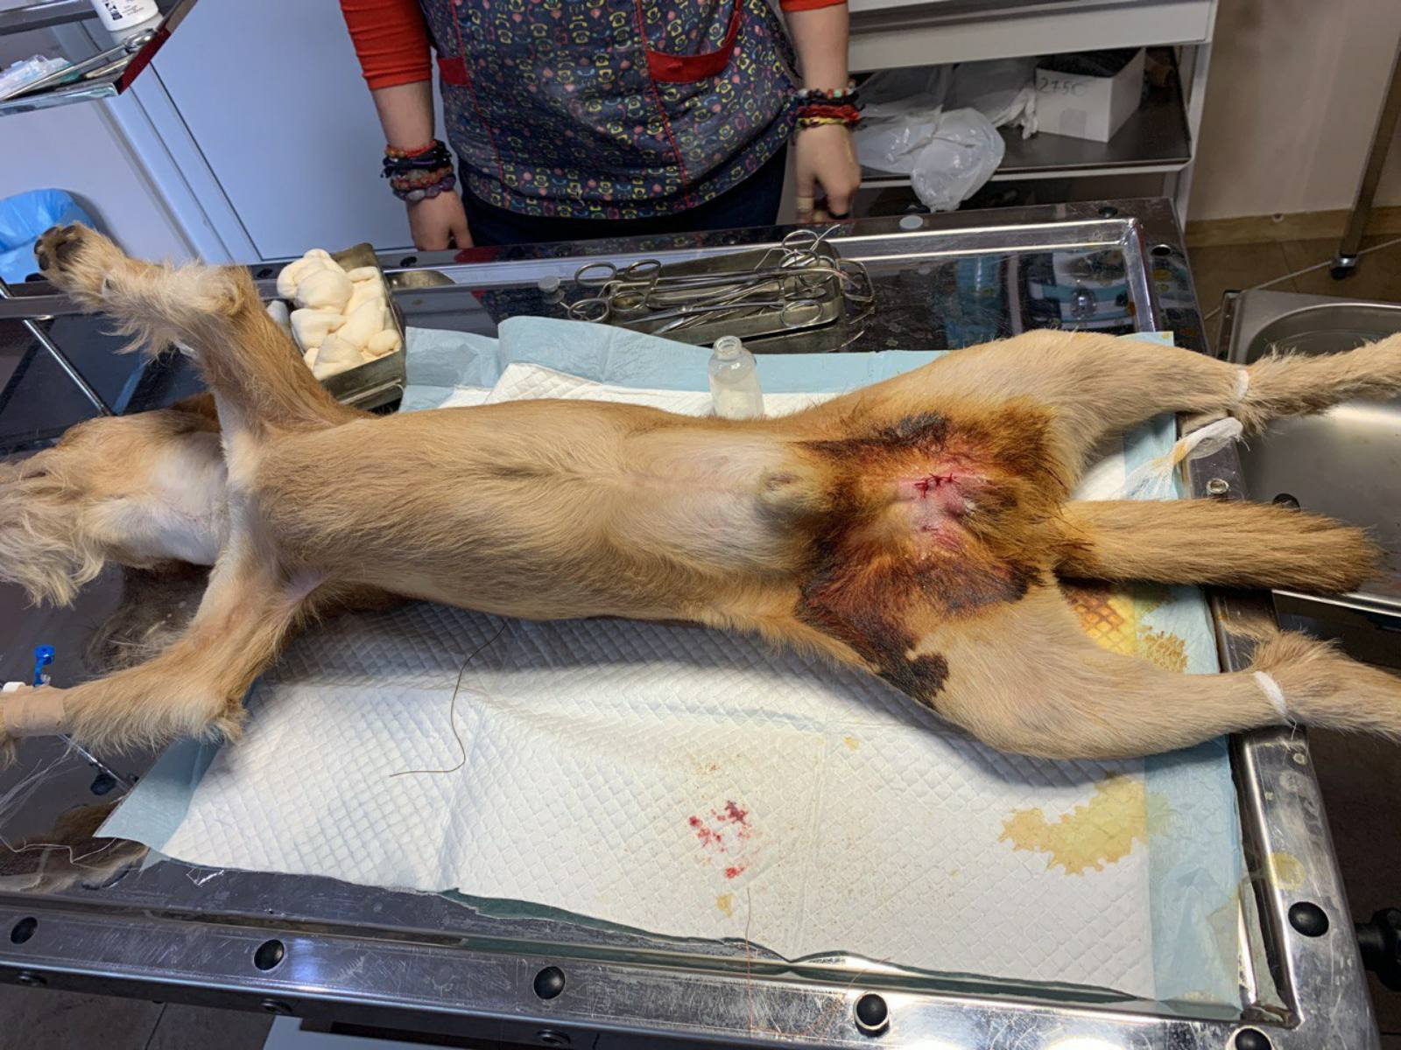
Всеукраїнський конкурс студентських наукових робіт з природничих, технічних та гуманітарних наук
Участь у Всеукраїнському конкурсі студентських наукових робіт з природничих, технічних та гуманітарних наук
Галузь «Ветеринарна медицина»
Наукова робота на тему:
«Порівняльна характеристика методів дослідження собак за дирофіляріозу».
Гуртківець Кисилиця Владислава Василівна виборола 2 місце у першому етапі конкурсу ( відбір робіт на факультеті ветеринарної медицини НУБіП України) та 11 місце на 2 етапі Всеукраїнського конкурсу студентських наукових робіт з природничих, технічних та гуманітарних наук

Slide 4
Участь у всеукраїнських та міжнародних наукових заходах (проекти, конкурси, конференції та ін.)
Участь у міжнародній конференції PRIORITY DIRECTIONS OF SCIENCE AND TECHNOLOGY DEVELOPMENT. Kyiv, Ukraine 24-26 January 2021, р.108-111.
Було представлено доповідь Кисилиця В. В. «ПОРІВНЯЛЬНА ХАРАКТЕРИСТИКА МЕТОДІВ ДІАГНОСТИКИ ДИРОФІЛЯРІОЗУ В СОБАК», Abstracts of V International Scientific and Practical Conference

Slide 5
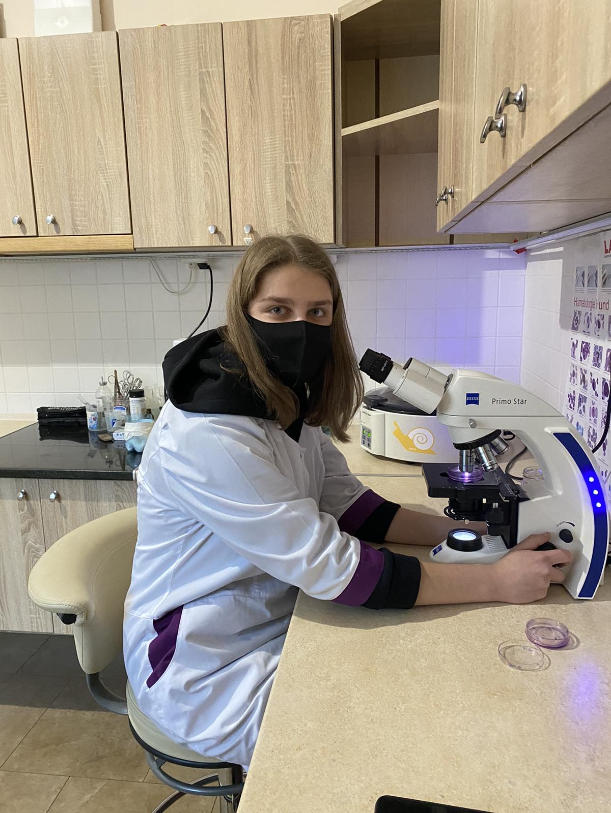
Результативні показники проведених інших видів діяльності (соціальної, міжнародної культурно-просвітницької та ін.) протягом навчального року
На базі гуртка «Фізіологія тварин 1» проведено підготовку дійсного члена Малої академії наук Сови Дарини Русланівни.
Як підсумок роботи підготовлено та представлено дослідницьку роботу проблемно-пошукового характеру «Отримання алогенних мезенхімних стовбурових клітин культури кісткового мозку миші та їх вплив на прогресію карциноми легені Льюїс» на Всеукраїнський конкурс учнівських наукових робіт.
Сова Дарина Русланівна успішно пройшла перший та другий етап конкурсу (районний та міський), і зараз роботу подано на 3 етап конкурсу (всеукраїнський).

Slide 6
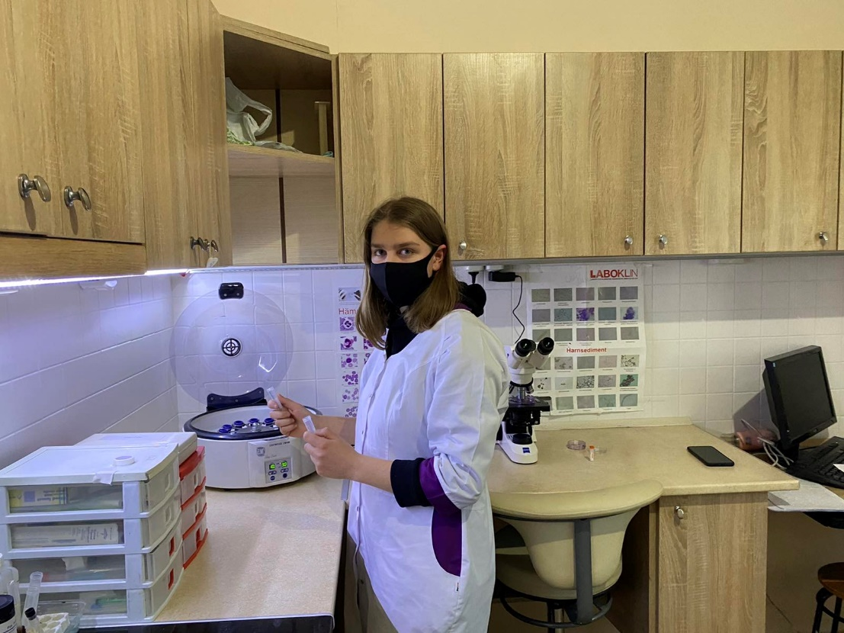
Стратегія розвитку студентського наукового гуртка
Цілеспрямована робота з обдарованими і талановитими студентами, а також учнями шкіл - потенційними майбутніми студентами факультету ветеринарної медицини НУБіП України.
Проведення виїзних занять гуртка на клінічній базі лікарні ветеринарної медицини, та в Українській лабораторії якості.
Розвиток нових сучасних напрямів, які є вимогою розвитку ветеринарної медицини в Україні ( зокрема, кардіологія).

